Slide 1
Mạng máy tính
1-<number>

Slide 2
Chương 1: Các thành phần của mạng máy tính
1.1 Phân loại mạng máy tính theo kỹ thuật truyền tin
  Mạng quảng bá
  Mạng điểm nối điểm
1.2 Phân loại mạng máy tính theo phạm vị địa lý
  Mạng cục bộ
  Mạng đô thị
  Mạng diện rộng
  Mạng không dây
  Phần mềm mạng
1.3 Mô hình tham khảo OSI
1-<number>

Slide 3
Phân loại mạng máy tính theo kỹ thuật truyền tin
Mạng quảng bá
  Trong hệ thống mạng quảng bá chỉ tồn tại một kênh truyền được chia sẻ cho tất cả các máy tính.
  Khi một máy tính gởi tin, tất cả các máy tính còn lại sẽ nhận được tin đó.
  Tại một thời điểm chỉ cho phép một máy tính được phép sử dụng đường truyền.
1-<number>

Slide 4
Phân loại mạng máy tính theo kỹ thuật truyền tin
Mạng điểm nối điểm
  Trong hệ thống mạng này, các máy tính được nối lại với nhau thành từng cặp.
  Thông tin được gửi đi sẽ được truyền trực tiếp từ máy gửi đến máy nhận…
  Hoặc được chuyển tiếp qua nhiều máy trung gian trước khi đến máy tính nhận.
1-<number>

Slide 5
Phân loại mạng máy tính theo phạm vị địa lý
Đường kính mạng | Vị trí của các máy tính | Loại mạng
1 m | Trong một mét vuông | Mạng khu vực cá nhân
10 m | Trong 1 phòng | Mạng cục bộ, gọi tắt là mạng LAN (Local Area Network)
100 m | Trong 1 tòa nhà
1 km | Trong một khu vực
10 km | Trong một thành phố | Mạng thành phố, gọi tắt là mạng MAN (Metropolitan Area Network)
100 km | Trong một quốc gia | Mạng diện rộng, gọi tắt là mạng WAN (Wide Area Network)
1000 km | Trong một châu lục
10000 km | Cả hành tinh
1-<number>

Slide 6
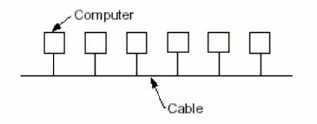
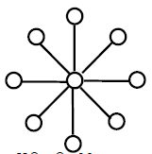
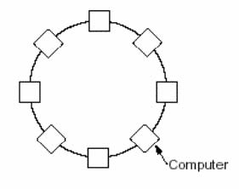
Phân loại mạng theo địa lý: Mạng cục bộ
Mạng hình bus
  Tất cả các máy tính được nối lại bằng một dây dẫn (cáp đồng trục)
  Khi một máy tính truyền tin, tín hiệu sẽ lan truyền đến tất cả các máy tính còn lại.
Mạng hình sao
  Các máy tính được nối trực tiếp vào một Bộ tập trung nối kết, gọi là Hub.
  Dữ liệu được chuyển qua Hub trước khi đến các máy nhận.
Mạng hình vòng
  Một thẻ bài (token: một gói tin nhỏ) lần lượt truyền qua các máy tính. Truyền tin theo nguyên tắc:
  Chờ cho đến khi token đến nó và nó sẽ lấy token ra khỏi vòng tròn.
  Gửi gói tin của nó đi một vòng qua các máy tính trên đường tròn.
  Chờ cho đến khi gói tin quay về
  Đưa token trở lại vòng tròn để nút bên cạnh nhận token
1-<number>

Slide 7
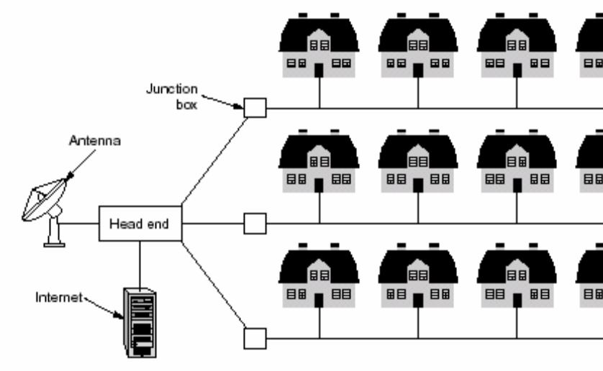
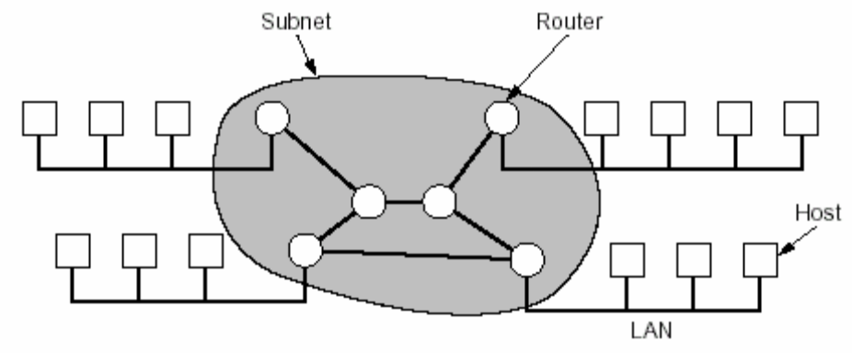
Phân loại mạng theo địa lý: Mạng đô thị
Mạng đô thị
  Mạng MAN được sử dụng để nối tất cả các máy tính trong phạm vi toàn thành phố
Mạng diện rộng
  Mạng WANs sử dụng các công nghệ chuyển mạch
  Mạng có thể chia thành các mạng con (subnet)
  Mạng mạng nối với nhau thông qua các thiết bị như routers or đường trục backbone
Figure Mạng đô thi
Figure Mạng diện rộng
1-<number>

Slide 8
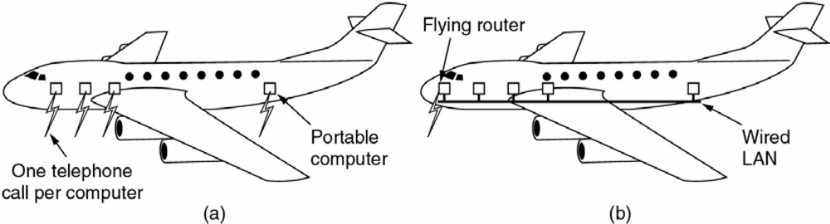
Phân loại mạng theo địa lý: Mạng không dây
Mạng cục bộ không dây (Wireless LANs):
  Tất cả các máy tính giao tiếp với nhau thông qua một trạm cơ sở (Base Station) được nối bằng cáp vào hệ thống mạng.
Mạng diện rộng không dây (Wireless WANs)
  Mạng điện thoại
  Mạng vô tuyến…
1-<number>

Slide 9
Phần mềm mạng
Được xây dựng trên 3 khái niệm:Giao thức (protocol), dịch vụ (service) và giao diện (interface).
Giao thức (Protocol): Mô tả cách thức hai thành phần giao tiếp trao đổi thông tin với nhau.
Dịch vụ (Services): Mô tả những gì mà một mạng máy tính cung cấp cho các thành phần muốn giao tiếp với nó.
Giao diện (Interfaces): Mô tả cách thức mà một khách hàng có thể sử dụng được các dịch vụ mạng và cách thức các dịch vụ có thể được truy cập đến.
1-<number>

Slide 10
Dịch vụ mạng
Hầu hết các tầng mạng đều cung cấp một hoặc cả hai kiểu dịch vụ: Định hướng nối kết và Không nối kết.
Dịch vụ định hướng nối kết (Connection-oriented):
  Vận hành theo mô hình của hệ thống điện thoại.
  Đầu tiên bên gọi phải thiết lập một nối kết, kế đến thực hiện nhiều cuộc trao đổi thông tin và cuối cùng thì giải phóng nối kết.
Dịch vụ không nối kết (Connectionless): Vận hành theo mô hình kiểu thư tín.
  Dữ liệu trước tiên được đặt vào trong một bao thư trên đó có ghi rõ địa chỉ của người nhận và địa chỉ của người gửi.
  Sau đó sẽ gửi cả bao thư và nội dung đến người nhận.
1-<number>

Slide 11
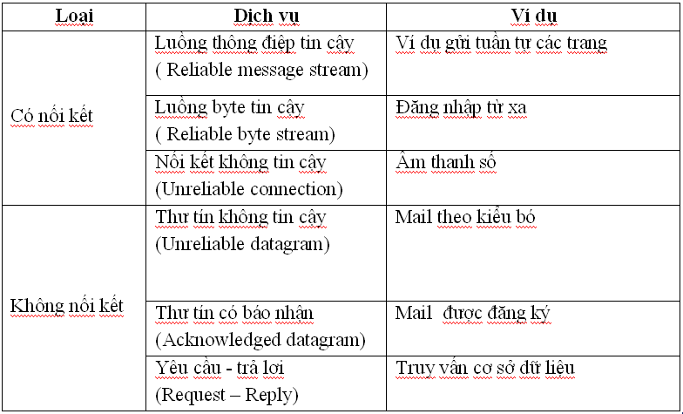
1-<number>

Slide 12
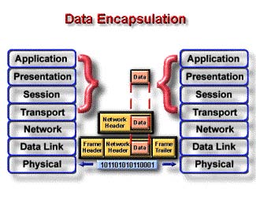
Mô hình tham khảo OSI
Tầng 7: Tầng ứng dụng (Application Layer)
Tầng 6: Tầng trình bày (Presentation Layer)
Tầng 5: Tầng giao dịch (Session Layer)
Tầng 4: Tầng vận chuyển (Transport Layer)
Tầng 3: Tầng mạng (Network Layer)
Tầng 2: Tầng liên kết dữ liệu (Data-Link Layer)
Tầng 1: Tầng vật lý (Physical Layer)
1-<number>

Slide 13
Mô hình tham khảo OSI
Tầng 7: Tầng ứng dụng (Application Layer).
  Đây là tầng trên cùng, cung cấp các ứng dụng truy xuất đến các dịch vụ mạng.
  Bao gồm các ứng dụng của người dùng, ví dụ như các Web Browser (Netscape Navigator, Internet Explorer )
1-<number>

Slide 14
Mô hình tham khảo OSI
Tầng 6: Tầng trình bày (Presentation Layer)
  Tầng này đảm bảo các máy tính có kiểu định dạng dữ liệu khác nhau vẫn có thể trao đổi thông tin cho nhau.
  Thông thường các mày tính sẽ thống nhất với nhau về một kiểu định dạng dữ liệu trung gian để trao đổi thông tin giữa các máy tính
1-<number>

Slide 15
Mô hình tham khảo OSI
Tầng 5: Tầng giao dịch (Session Layer)
  Tầng này cho phép các ứng dụng thiết lập, sử dụng và xóa các kênh giao tiếp giữa chúng (được gọi là giao dịch).
  Cung cấp cơ chế cho việc nhận biết tên và các chức năng về bảo mật thông tin khi truyền qua mạng.
1-<number>

Slide 16
Mô hình tham khảo OSI
Tầng 4: Tầng vận chuyển (Transport Layer)
  Tầng này đảm bảo truyền tải dữ liệu giữa các quá trình.
  Dữ liệu gửi đi được đảm bảo không có lỗi, theo đúng trình tự, không bị mất mát, trùng lắp.
  Đối với các gói tin có kích thước lớn, tầng này sẽ phân chia chúng thành các phần nhỏ trước khi gửi đi, cũng như tập hợp lại chúng khi nhận được
1-<number>

Slide 17
Mô hình tham khảo OSI
Tầng 3: Tầng mạng (Network Layer)
  Tầng này đảm bảo các gói tin dữ liệu (Packet) có thể truyền từ máy tính này đến máy tính kia cho dù không có đường truyền vật lý trực tiếp giữa chúng.
  Nó nhận nhiệm vụ tìm đường đi cho dữ liệu đến các đích khác nhau trong mạng.
1-<number>

Slide 18
Mô hình tham khảo OSI
Tầng 2: Tầng liên kết dữ liệu (Data-Link Layer)
  Tầng này đảm bảo truyền tải các khung dữ liệu (Frame) giữa hai máy tính có đường truyền vật lý nối trực tiếp với nhau.
  Nó cài đặt cơ chế phát hiện và xử lý lỗi dữ liệu nhận.
1-<number>

Slide 19
Mô hình tham khảo OSI
Tầng 1: Tầng vật lý (Physical Layer)
  Điều khiển việc truyền tải thật sự các bit trên đường truyền vật lý.
  Nó định nghĩa các tín hiệu điện, trạng thái đường truyền, phương pháp mã hóa dữ liệu, các loại đầu nối được sử dụng.
1-<number>

